Slide 1
„ JA DOMOVINU IMAM, U SRCU JE NOSIM! ” Domovinski rat
Osnovna škola Bartola Kašića Rodoč
Učenice IX. b Nika Milićević, Nina Spužević i Laura Smajić i mentorica Snježana Vidović

Slide 2
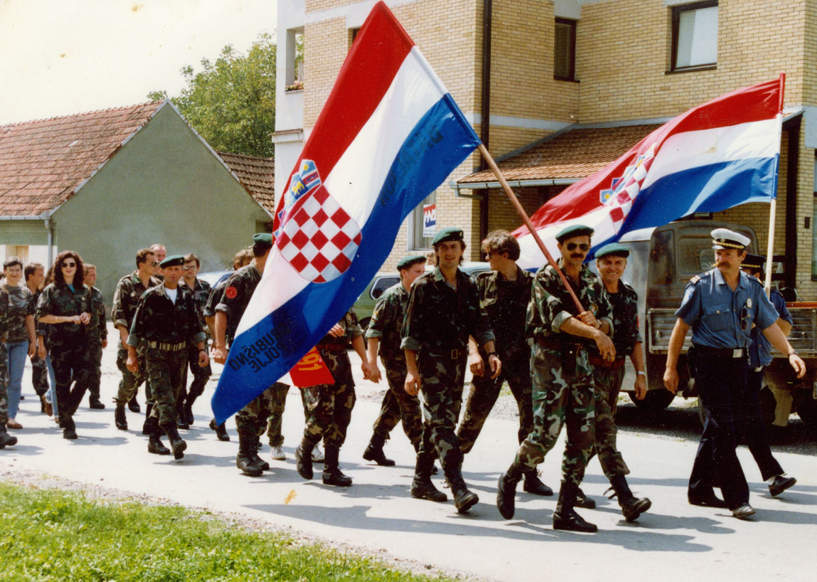
Domovinski rat
Obrambeno - oslobodilački rat
za neovisnost i cjelovitost hrvatske države
protiv agresije udruženih
velikosrpskih snaga

Slide 3
Balvan revolucija
naziv za početnu fazu,a ponekad i za cijelu oružanu pobunu dijela Srba u Hrvatskoj, potaknutu iz Srbije i od velikosrpskih krugova u JNA
17. kolovoza 1990. godine u okolici Knina

Slide 4
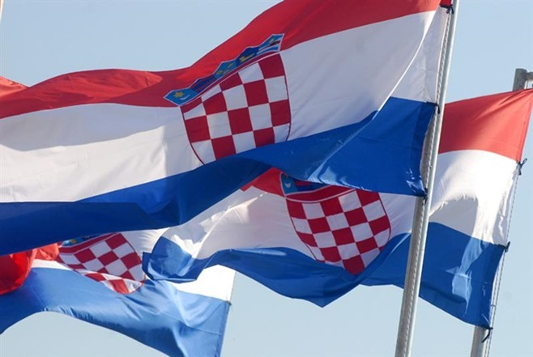
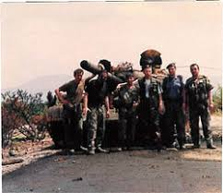
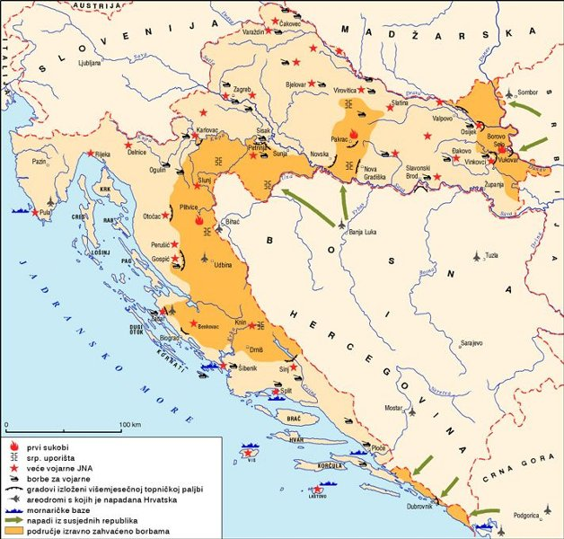
Tijek Domovinskog rata
tri etape:
od 1991. do 1992. godine
od 1992. do 1995. godine
od 1996. do 1998. godine

Slide 5
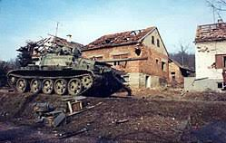
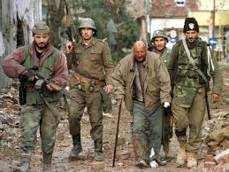
Oružana agresija
1991. - Hrvatska raspolagala s približno 30 000 komada oružja
prva brigada osnovana u Zagrebu
proljeće 1991. - počeli izbijati prvi oružani sukobi
1991. - JNA se uključila u izravne napade na Hrvatske položaje

Slide 6
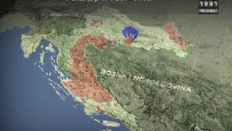
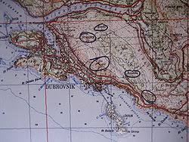
Bojišta
Sjevernodalmatinsko bojište
Južnodalmatinsko bojište
Ličko bojište
Kordunsko bojište
Banovinsko bojište
Zapadnoslavonsko bojište
Istočnoslavonsko bojište

Slide 7
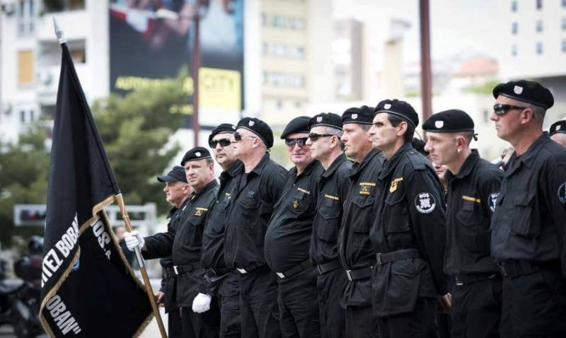
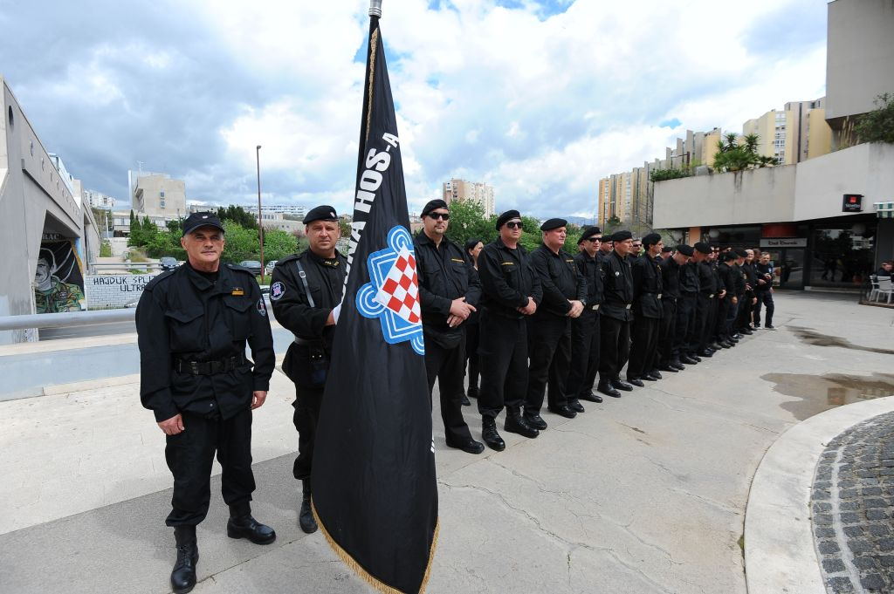
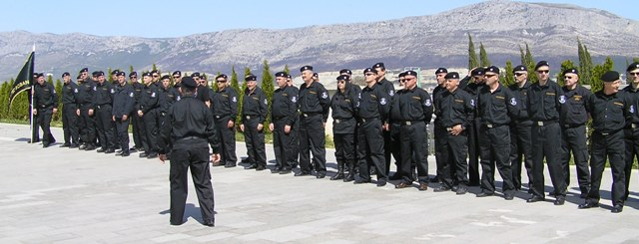
Sudjelovanje u borbama
obrana Dubrovnika
bitka za Srđ
operacija Lipanjske zore
operacija Maslenica

Slide 8
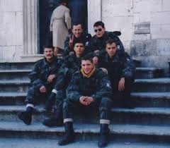
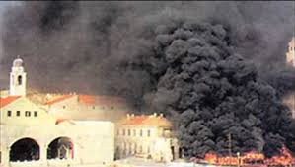
Obrana Dubrovnika
skupni naziv ratnih vojnih operacija
u obranu Dubrovnika spadaju i operacije Čegalj, Tigar, Oslobođena zemlja, Vlaštica i Operacija Konavle

Slide 9
Bitka za Srđ
naziv ratne operacije obrane Dubrovnika na brdu Srđ tijekom Domovinskog rata
6. prosinca 1991.
pobjeda Hrvatske vojske

Slide 10
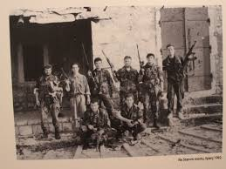
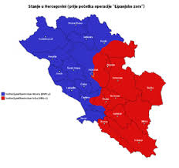
Operacija Lipanjske zore
zajednička operacija HVO-a, HV-a i HOS-a iz 1992.
akcija je trajala od 7. lipnja do 26. lipnja 1992.
prva pobjeda nad velikosrpskim agresorom u ratu u BiH
operacijom Lipanjske zore oslobođena je dolina rijeke Neretve

Slide 11
Operacija Oluja
4. kolovoza – 7. kolovoza 1995.
mjesto: Hrvatska, Bosanska krajina
pobjeda Hrvatske
teritorijalna promjene: prestanak postojanja Republike Srpske Krajine

Slide 12
Operacija Maslenica
oslobodilačka operacija Oružanih Snaga RH i pripadnika Ministarstva unutarnjih poslova RH
planirana i izvedena u razdoblju od 6. do 27. siječnja 1993.
borbe na terenu počele 22. siječnja 1993.

Slide 13
IX. bojna „Rafael vitez Boban”
jedinica Hrvatskih obrambenih snaga (HOS)
ime dobila po Rafaelu Bobanu
aktivna od 2.studenog 1991. do 1996.
sjedište: Split

Slide 14
Posljedice Domovinskog rata
poginulo najmanje 12 tisuća osoba, dok za 1300 osoba nije bila poznata sudbina pa su se smatrali nestalim
ranjeno - 33043 osobe
na srpskoj strani poginulo - 6153 osobe
oštećeno - 183523 stambenih zgrada

Slide 15
VUKOVAR (sastav učenice)

Slide 16
Bitka za Vukovar
najveća i najkrvavija bitka u Domovinskom ratu
25. kolovoza 1991. - 22. studenog 1991.
sukobljene strane: Jugoslavija i Hrvatska
ubijeno - 3210 Hrvata
ranjeno - 17393 Hrvata

Slide 17
Prvi dio bitke
24. kolovoza - Luka Andrijanić oborio avion JNA
25. kolovoza - oklopno vozilo JNA naišlo na miniranu barikadu
30. kolovoza - potpisano primirje
28. rujna - završen prvi dio bitke, JNA se povukla

Slide 18
Drugi dio bitke
JNA je preustrojila svoju vojsku, te je podijelila u dvije operativne grupe: Sjever i Jug.
1. listopada - početak drugog dijela bitke
2. listopada - na Vukovar palo 11000 granata
14. listopada - završen drugi dio bitke

Slide 19
Treći dio bitke
svakog dana padala su mjesta oko Vukovara
15. listopada - početak trećeg dijela
23. listopada - bolnica pogođena sa 40 raketa
6. studenog - teške borbe na prilazima Vukovaru
9. studenog - uvod za završne borbe

Slide 20
Konačni pad Vukovara
12. studenog - počeo je posljednji, četvrti organizirani pokušaj deblokade Vukovara
17. studenog - Vukovar su napustili ljudi s na čelu s Brankom Borkovićem - Mladim Jastrebom
20. studenog - prestaje otpor grada Vukovara

Slide 21
Vukovarska bolnica (simbol grada)
Uništena Vukovarska bolnica za vrijeme rata
Obnovljena Vukovarska bolnica – mjesto sjećanja

Slide 22
Vukovarski vodotoranj
izgrađen je 1968. godine
godine 1991. vodotoranj su, tijekom bitke za Vukovar teško oštetile srpske snage
pogođen s više od 600 neprijateljskih projektila i postao je simbol stradanja i otpora toga grada
Hrvatska zastava uvijek se vijorila zahvaljujući Ivici Ivanku i Hrvoju Đžaltu

Slide 23
Ovčara
Ovčara - genocid u Vukovaru
ratni zločin koji su počinili pripadnici JNA i srpskih postrojbi u noći s 20. na 21. studenoga 1991. godine
najveći pojedinačni pokolj Domovinskog rata
mjesto gdje se nalazi spomen ploča za poginule branitelje

Slide 24
Posljedice
JNA je načinila mnoga ubojstva i ratne zločine
ubijani su branitelji, obitelji branitelja, ranjenici i obični ljudi
većina ih je pokopana na Ovčari, dok mnogi nisu pronađeni
oko 500 osoba još uvijek nije pronađeno

Slide 25
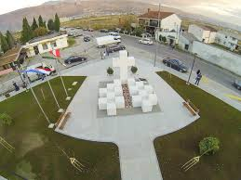
Oslobođenje Rodoča
1992. hrvatske snage ušle u mostarsku vojarnu,
u mostarska naselja Rodoč i Jasenicu te u tvornicu Aluminij
pri oslobođenju vojarne poginuli su pripadnici
HVO-a Stanislav Baja Kraljević i Mijo Babić i
14 pripadnika HVO-a je ranjeno
11. lipnja 1993. oslobođena vojarna JNA

Slide 26
Utjecaj Domovinskog rata
ovaj posljednji, nažalost najgori rat koji je pogodio područje Hercegovine i ostavio veliki pečat na stanovništvo i život
i nakon nemilosrdnih postupaka JNA, hrabri Hrvati su ostali živjeti na ovim područjima puni snage, ljubavi i vjere u bolje sutra
(pjesma učenice)

Slide 27
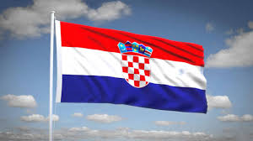
Himna Republike Hrvatske
Lijepa naša domovino, Oj junačka zemljo mila, Stare slave djedovino, Da bi vazda sretna bila! Mila, kano si nam slavna, Mila si nam ti jedina. Mila, kuda si nam ravna, Mila, kuda si planina! Teci Dravo, Savo teci, Nit' ti Dunav silu gubi, Sinje more svijetu reci, Da svoj narod Hrvat ljubi. Dok mu njive sunce grije, Dok mu hrašće bura vije, Dok mu mrtve grobak krije, Dok mu živo srce bije!
Lijepa naša domovino
Tekstopisac: Antun Mihanović
Skladatelj: Josip Runjanin
Prihvaćena: 29. veljače 1972.

Slide 28
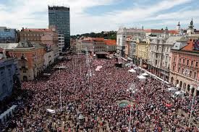
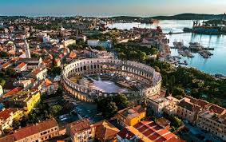
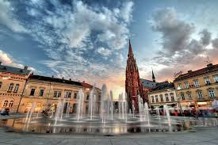
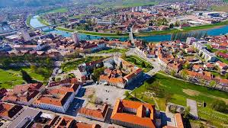
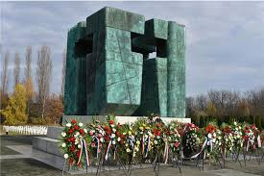
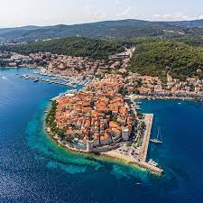
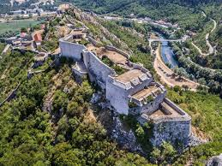
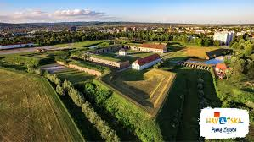
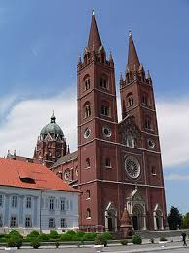
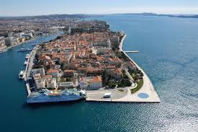
HVALA NA POZORNOSTI!

